Slide 1

Gradiant lanza un laboratorio 5G para situar a Galicia como referente internacional

Slide 2
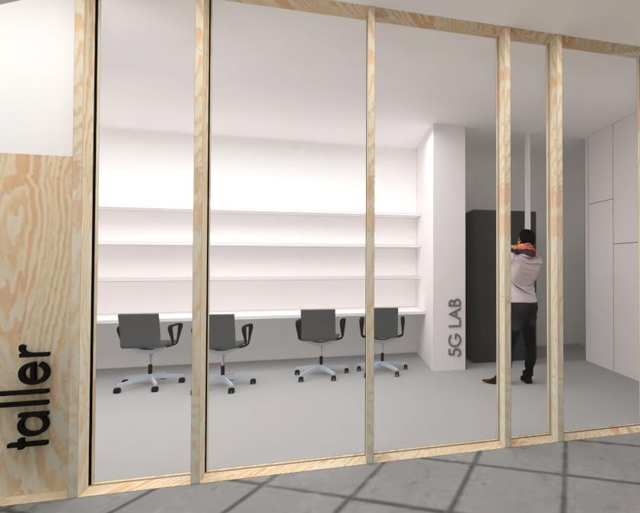
Gradiant lanza el primer centro de innovación 5G en Galicia
Laboratorio de innovación abierto para el estudio, diseño, desarrollo y validación de tecnologías 5G.
Acelerador de la adopción empresarial de tecnología 5G.
Sede Vigo.
Puesta en marcha: enero 2021
100 profesionales.
1M€ financiación inicial del Ministerio de Innovación.
2

Slide 3
Apertura a un mercado de 2 billones $ en 15 años
  Transición del 4G al 5G
  +15% de las conexiones móviles globales en 2025 5G
Efecto multiplicador en la economía
+225.000 M€ generados en los próximos años en la Unión Europea
Efecto multiplicador en el sector TIC en Galicia
Atracción de capital y talento internacional a Galicia
Desarrollo de sectores no tecnificados
Fuente: Informe GSMA Mobile Economy 2019
3
Notes:
Es el momento de no perder el tren
Soporte de un conjunto de servicios y aplicaciones avanzados, y nuevos modelos de negocio en diferentes verticales
Testbeds, PoCs y pilotos necesarios para desarrollar y evaluar nuevas tecnologías y servicios en casos de uso verticales

Slide 4
Tracción innovadora para todos los sectores industriales
Aeroespacial
Localización remota de aeronaves
Automoción
Despliegue de la navegación inteligente
Desarrollo de coches autónomos
Mantenimiento predictivo
5G
Industria del futuro
industriales y procesos para las fábricas del futuro.
Sanitario
Aplicación de tele asistencia
Monitorización remota
Medicación inteligente
Modernización del sector primario
4
Notes:
Galicia offers unique opportunities to develop innovative products focused on real use cases, that can be piloted at large scale in leading industrial sectors, with large potential impact at a global level

Slide 5
Un laboratorio accesible a todas las empresas
1
Empresas que estén o quieran entrar en la cadena de valor de las comunicaciones móviles
2
Empresas que quieran explorar los beneficios del 5G
5
Notes:
Galicia offers unique opportunities to develop innovative products focused on real use cases, that can be piloted at large scale in leading industrial sectors, with large potential impact at a global level

Slide 6

Gradiant, motor de I+D+i para las empresas desde 2007
+30
100
países
personas
2
4,7M€
Proyectos
Red Cervera
facturación 2019
71
+340
clientes
Proyectos desarrollados en 2019
6

Slide 7
Más de 47 millones invertidos en innovación
Evolución facturación en millones de euros
4,7 M€
4,3 M€
4,4 M€
3,5 M€
0 M€
7

Slide 8


#FUTUREBEGINSTODAY
(+34) 986 120 430 · gradiant@gradiant.org · www.gradiant.org

